Slide 1
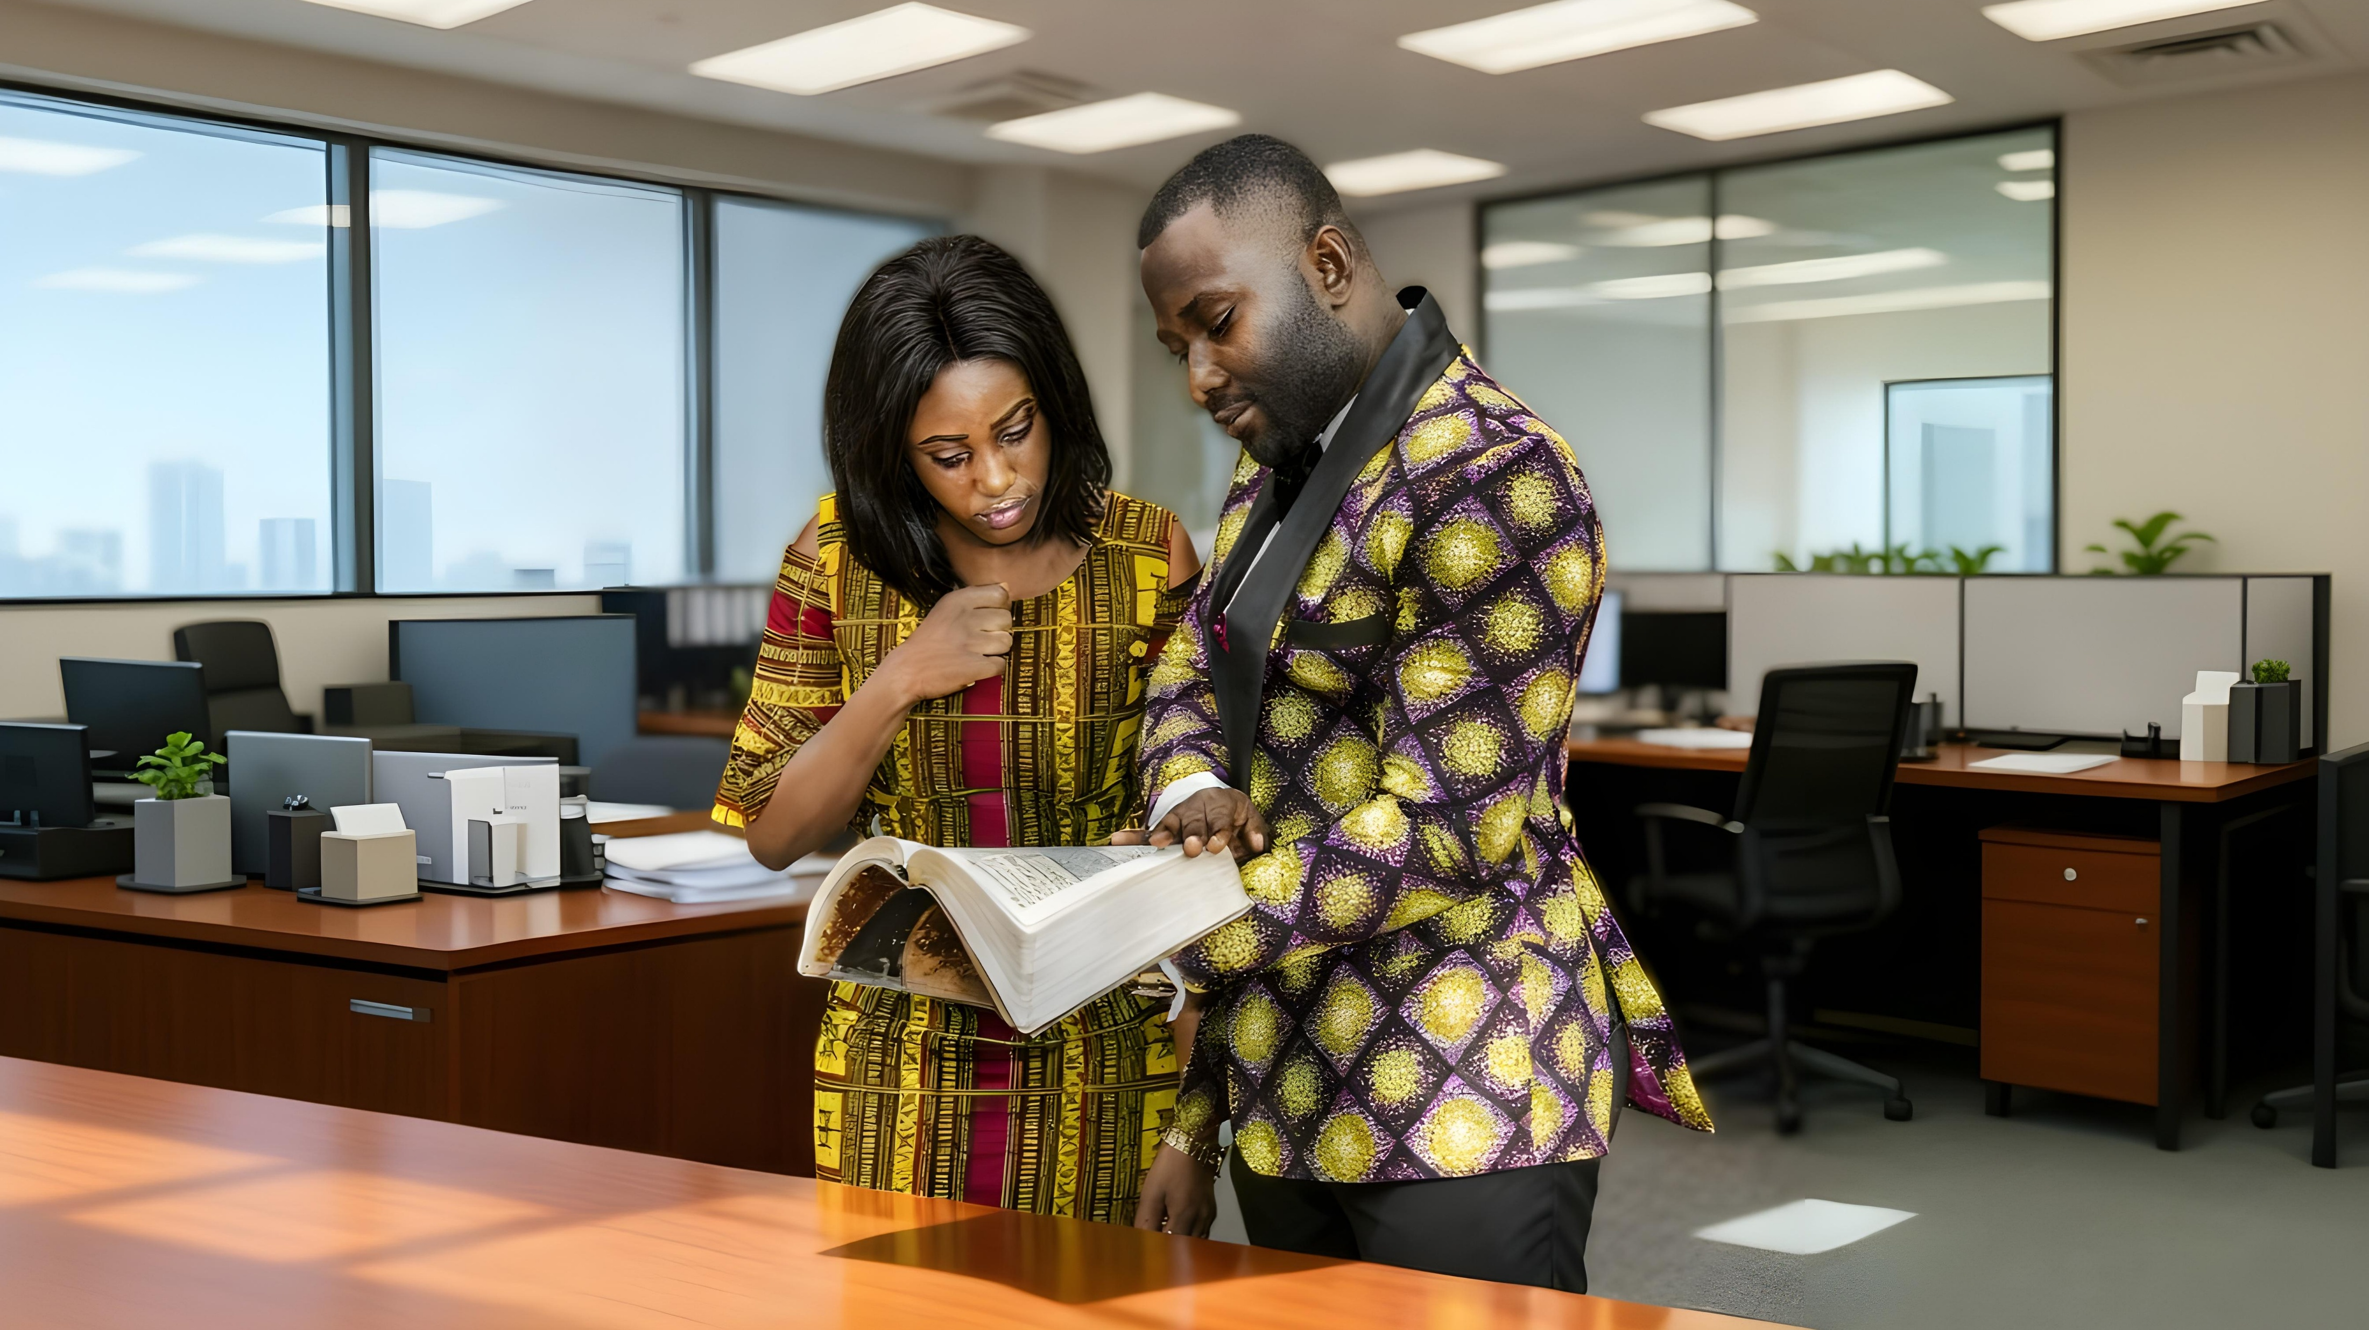
VELKÉ POVĚŘENÍ
Lekce 12 od 14. do 20. června 2026

Slide 2
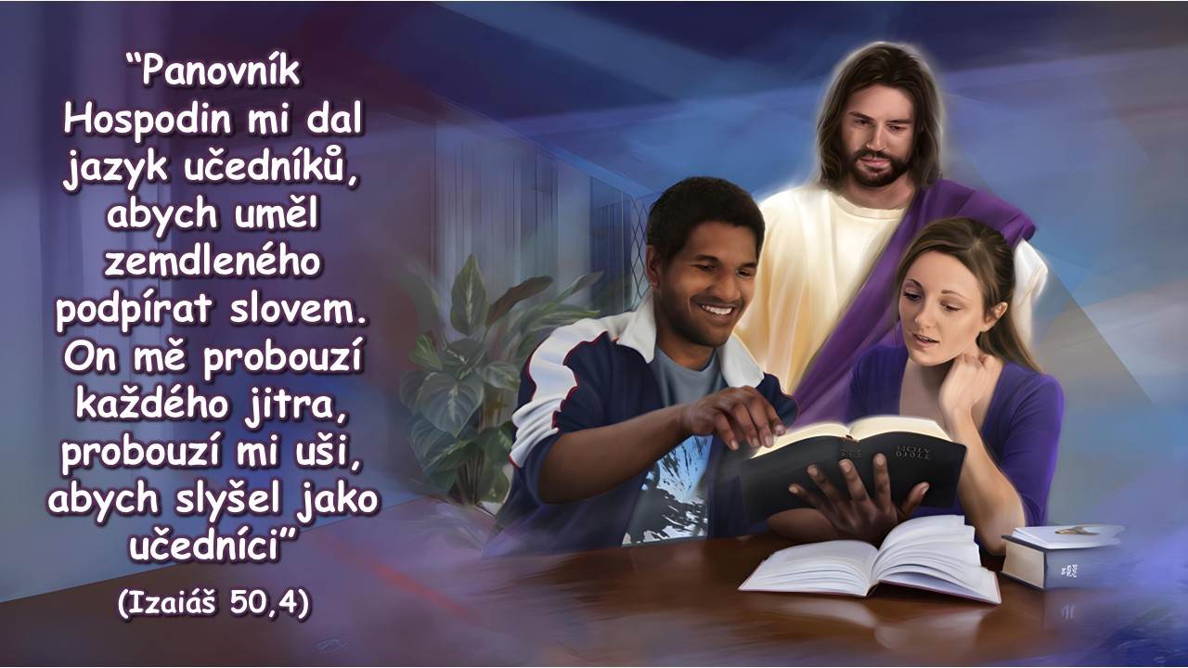

Slide 3

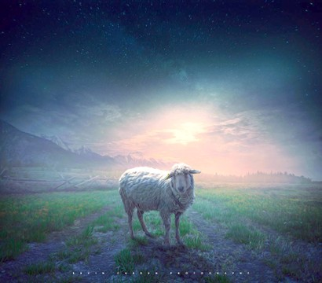
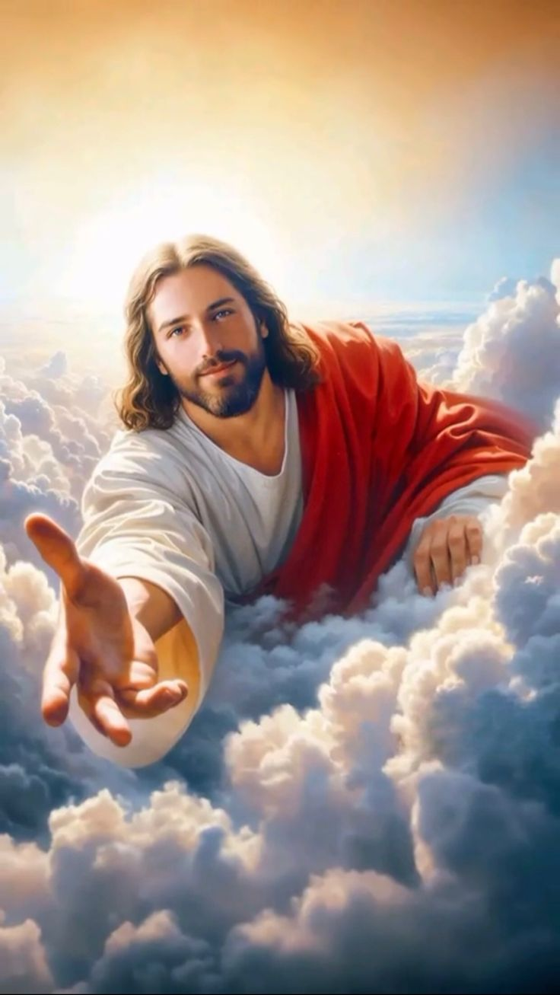
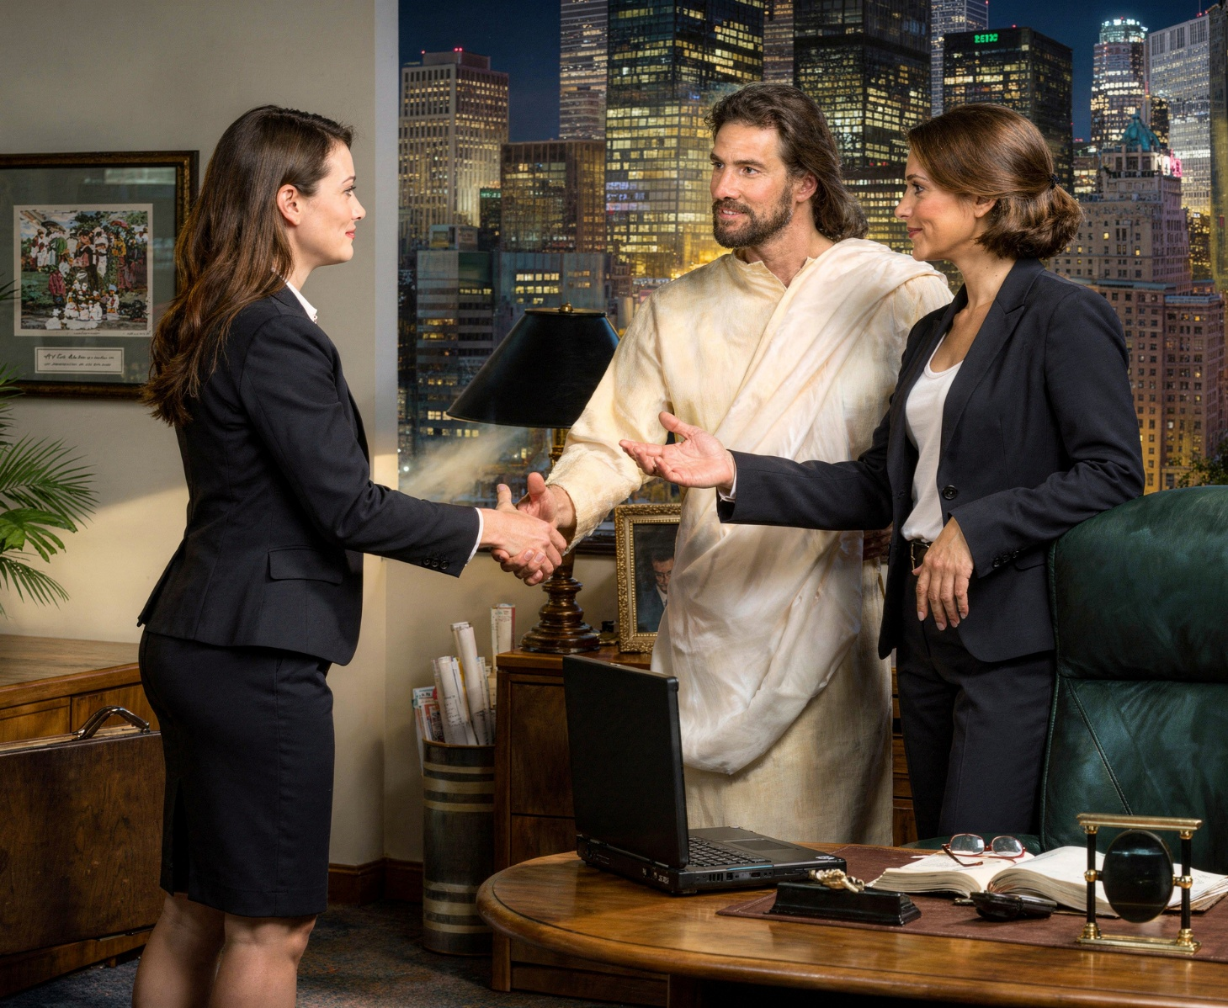








Tisíce lidí Ježíše skutečně neznají. Říkáme jim "ztracené ovce", ale ani nevědí, že jsou ztracené. A jak budou vědět, že potřebují Ježíše, když jim to nikdo nevysvětlí?
Bůh se stará o každého, kdo obývá tuto planetu, a "chce, aby byli všichni spaseni a poznali pravdu" (1Tim 2,4). To zahrnuje jak ty, kteří Ho neznají, tak ty, kteří se po Něm odvrátili od Jeho cest.
Jak se Bůh rozhodl oslovit všechny tyto lidi? Skrze nás. Tohle je naše "velké poslání."
Co bychom měli sdílet?
Velké poslání.
Jak je můžeme sdílet?
Napodobováním Ježíše.
Pěstováním přátelství.
Jak získat zpět ty, kteří odešli?
Bůh hledá své děti.
Hledejme ty, kdo odešli.

Slide 4

CO BYCHOM MĚLI SDÍLET?

Slide 5


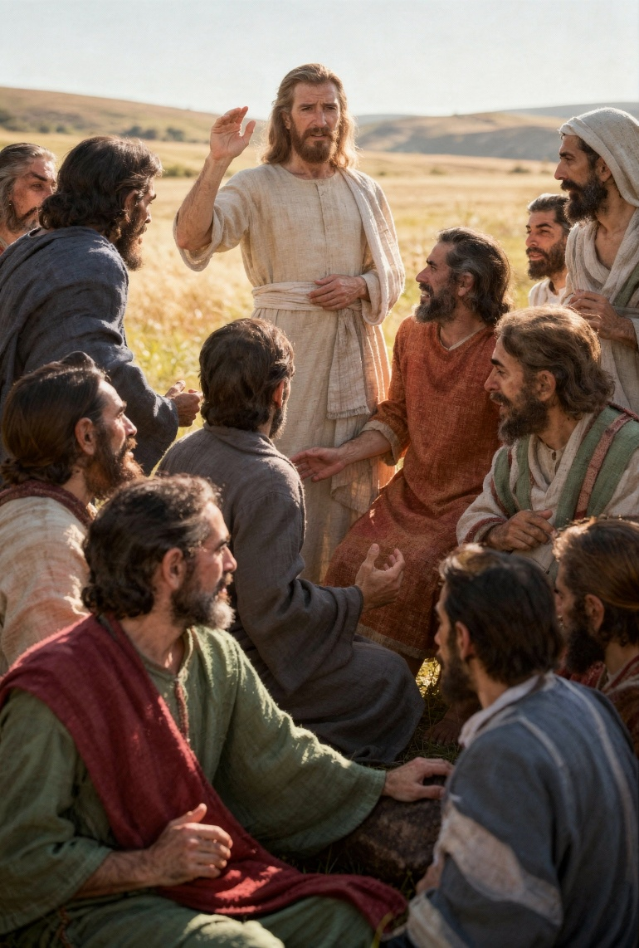
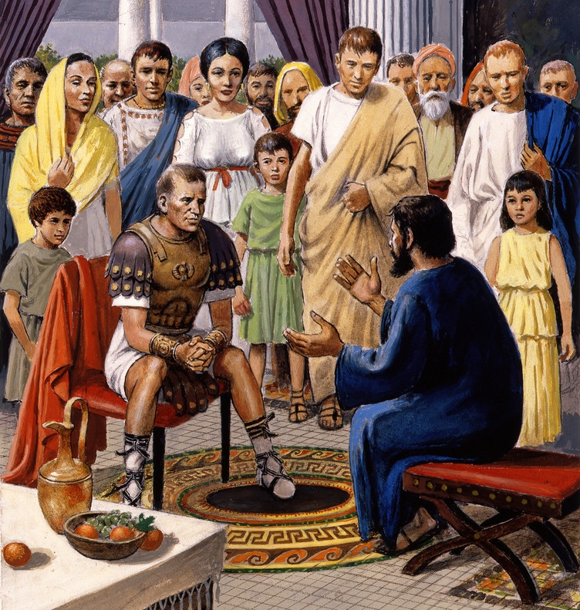
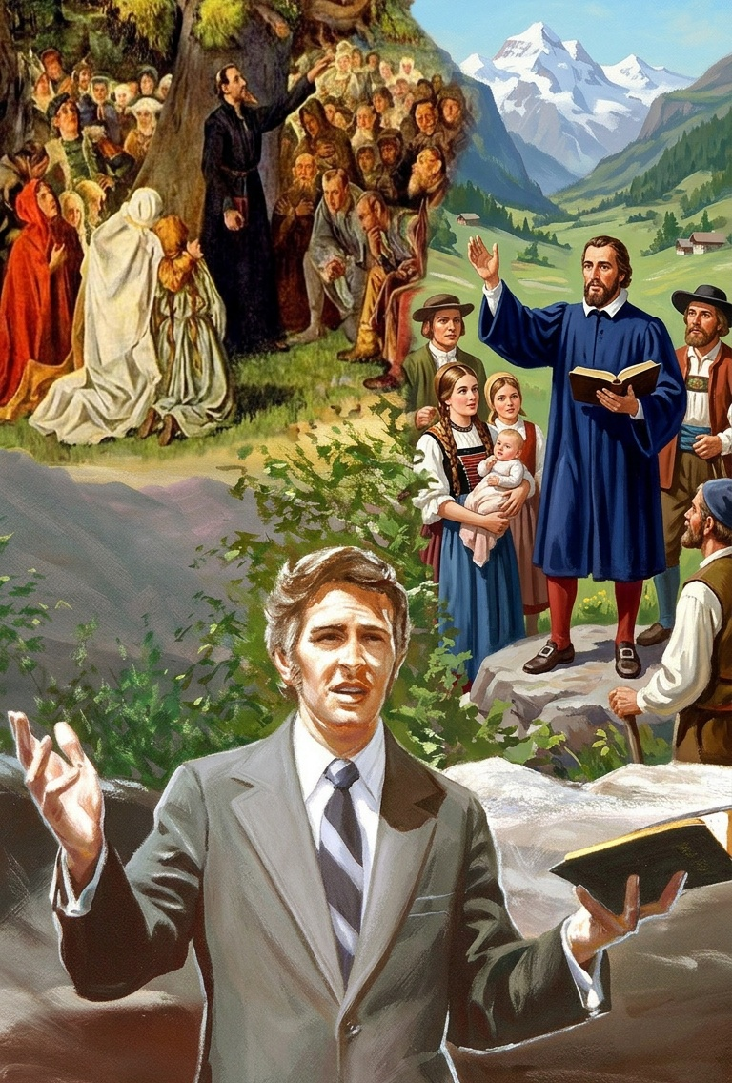
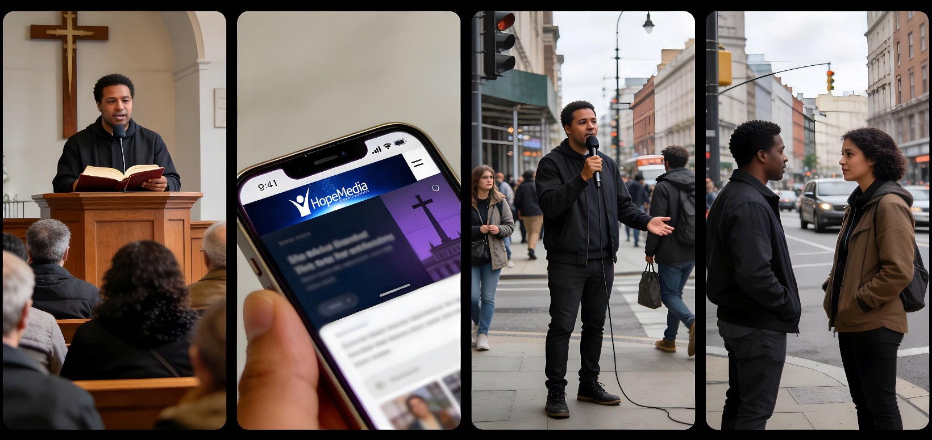

VELKÉ POSLÁNÍ
“Jděte ke všem národům a získávejte mi učedníky, křtěte je ve jméno Otce i Syna i Ducha svatého” (Matouš 28,19)
"Jdi... všem národům" bylo přikázání, které Ježíš dal lidem, kteří se shromáždili, aby ho viděli po jeho vzkříšení (Mat 28,18-19a).
Co museli udělat? Měli jít a učinit učedníky. To znamená, že kontaktovat lidi, křtít je a učit je být učedníky Ježíše (Mat 28,19-20).
Tito učedníci pak učili ostatní učedníky... a tak dále po dva tisíce let... Dodnes. Nyní jsme to my, kdo přijímá Ježíšův příkaz.
Stejně jako Petr a Jan „o tom, co jsme viděli a slyšeli, nemůžeme mlčet" (Skutky 4:20). Můžeme to říct z kazatelny, křičet na ulicích, přes sociální sítě nebo prostě sdílet své vlastní svědectví s někým. Všichni jsme zapojeni.

Slide 6

JAK JE MŮŽEME SDÍLET?

Slide 7


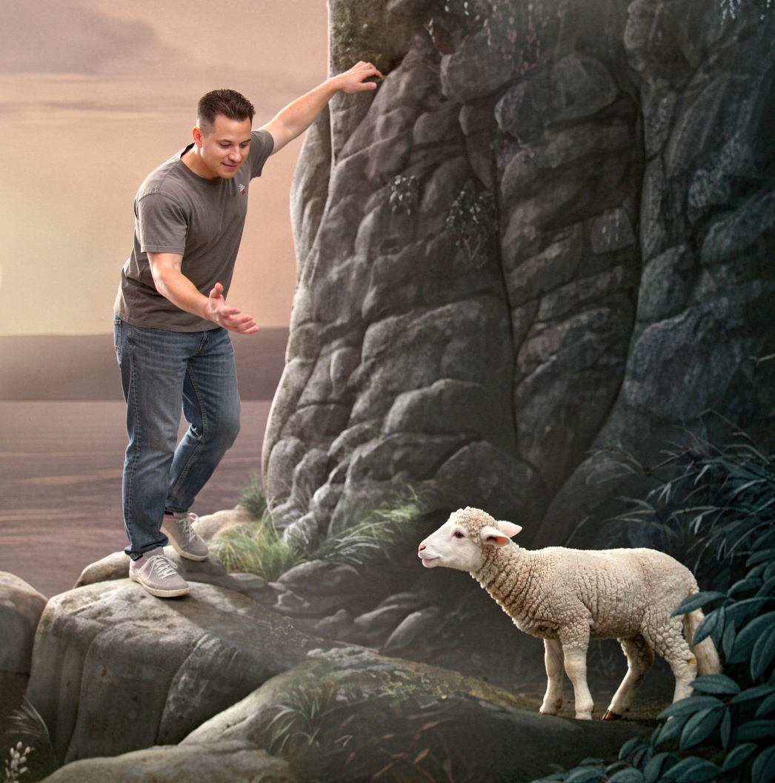
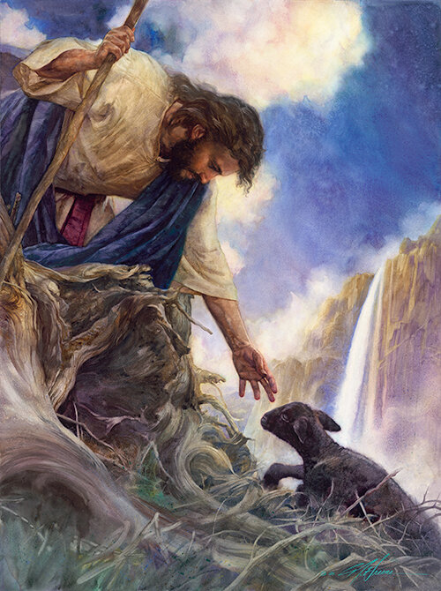
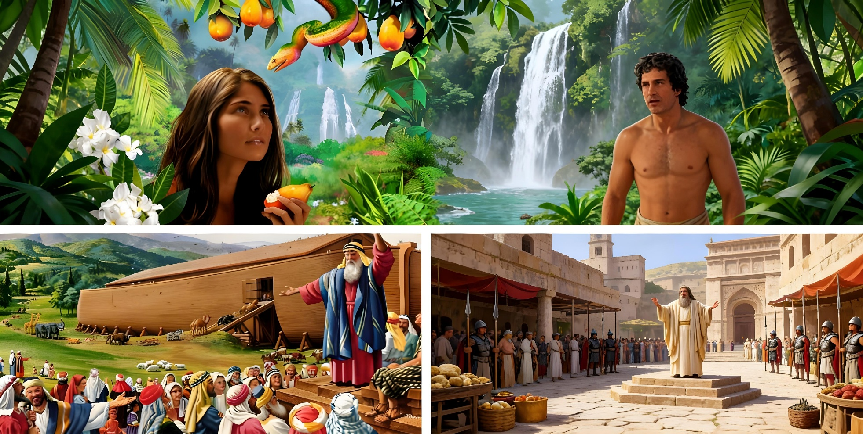
NAPODOBOVÁNÍ JEŽÍŠE
“Vždyť nás má ve své moci láska Kristova – nás, kteří jsme pochopili, že jeden zemřel za všechny” (2. list Korintským 5,14a)
Co motivovalo Ježíše hledat "ztracenou ovci" (Mat 15,24)?
Jistě to byla Jeho láska k nám (Mat 9,36; Ef 5,2). Také nám dal svou lásku, abychom ji mohli projevit těm, kteří Ježíše ještě neznají. Někdy se snaží donutit lidi, aby Ježíše přijali pro své vlastní dobro. Ale to není metoda, kterou Bůh zvolil.
Bůh nenutil Adama ani Evu, aby nehřešili. Nenutil lidi, aby vstoupili do archy. Nenutil Ninevce, aby ho přijali. Mluvil k nim s láskou a varoval je před důsledky, když půjdou každý svou cestou.
Napodobováním Ježíše ukazujeme Jeho lásku ostatním a zveme je, aby Ho následovali.

Slide 8

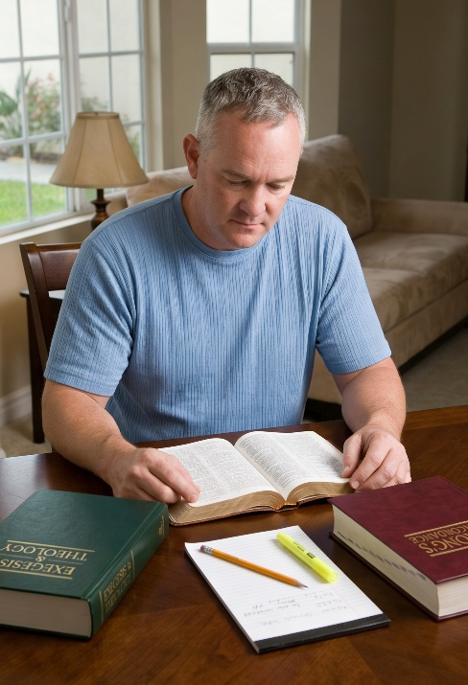

PĚSTOVÁNÍ PŘÁTELSTVÍ
Rozvíjejte přátelství s lidmi
Modlete se, aby Duch svatý působil v srdcích těchto lidí
Najděte přirozené způsoby, jak mluvit o svých vlastních zkušenostech s vírou nebo nabídnout modlitbu za tyto lidi
Hledejte způsoby, jak propojit svého nového přítele s ostatními ve vaší církvi
Modlete se za konkrétní potřeby nebo otázky, které může mít váš nový přítel
Hledejte příležitost ukázat jim, jak Bible nabízí útěchu, radu a vedení v našich životech
Až přijde čas, zeptejte se svého přítele, jestli by chtěl studovat Bibli a nechat se pokřtít
“…a Pán, Kristus, budiž svatý ve vašich srdcích. Buďte vždy připraveni dát odpověď každému, kdo by vás vyslýchal o naději, kterou máte” (1. list Petrův 3,15)
Všichni jsme kazatelé Ježíše a máme příkaz se na to připravit (1. Petrův 3,15). Ale ne všichni umíme kázat. Máme však příslib, že sám Bůh nám dá potřebná slova (Izaiáš 50,4).
Zde je několik jednoduchých tipů, které je dobré mít na paměti, když sdílíte Ježíše s ostatními:

Slide 9

JAK ZÍSKAT ZPĚT TY, KTEŘÍ ODEŠLI?

Slide 10


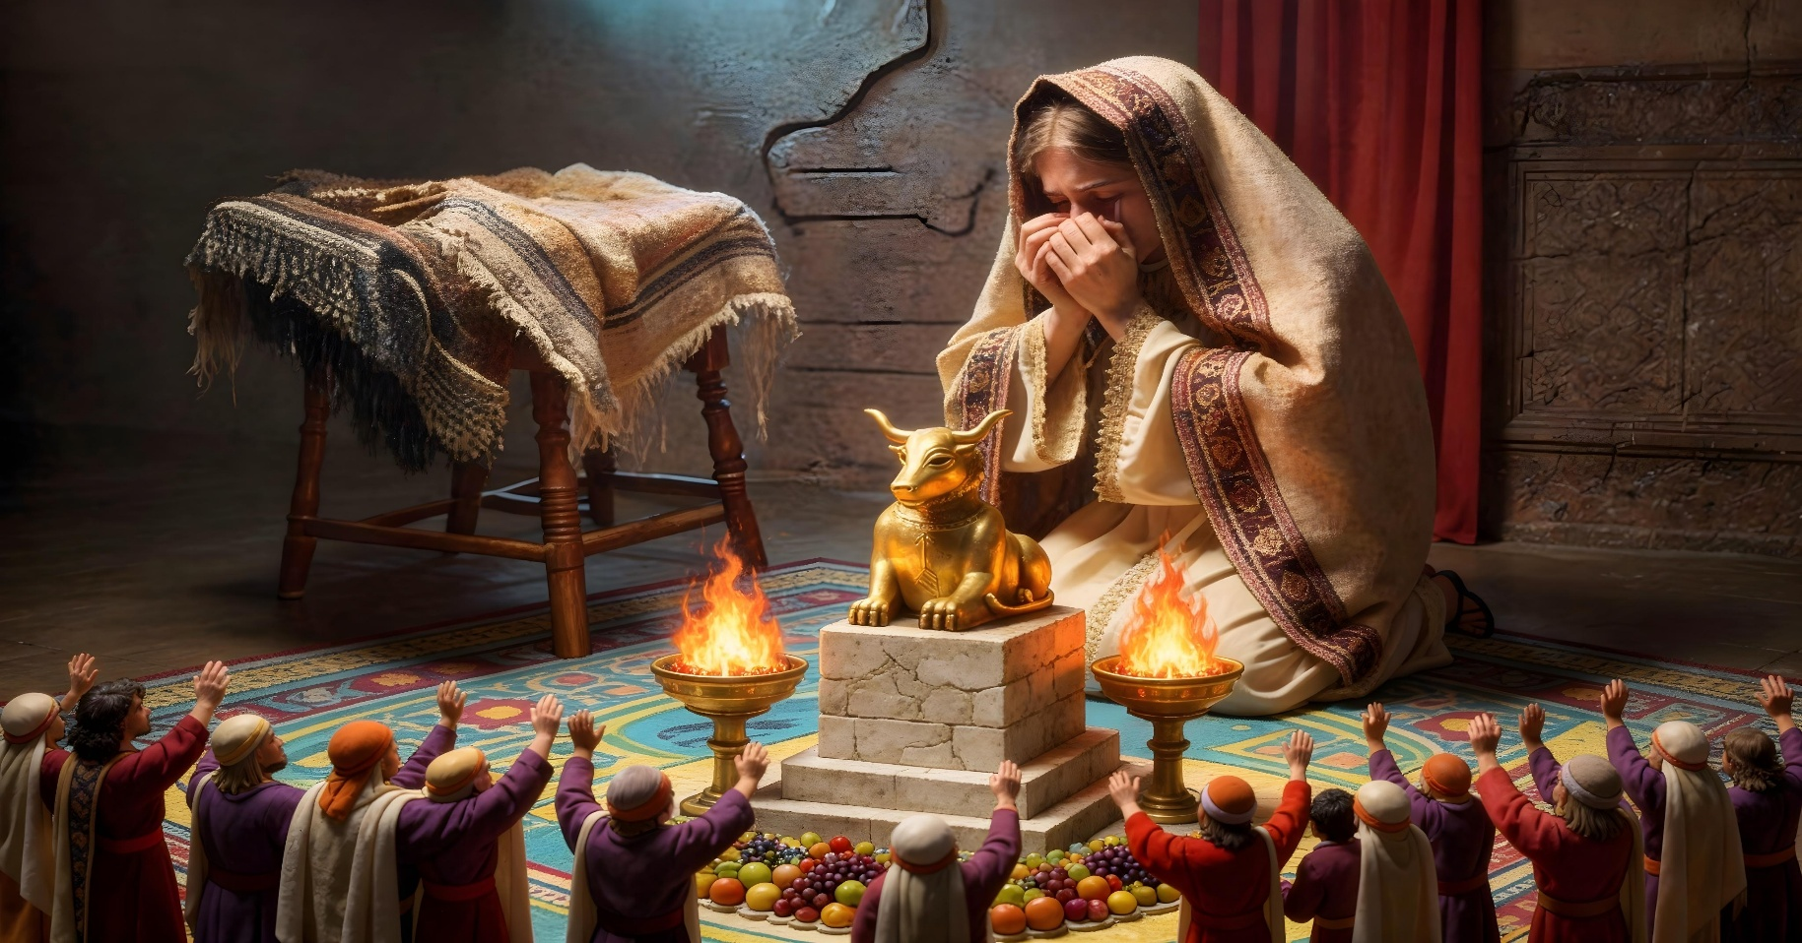
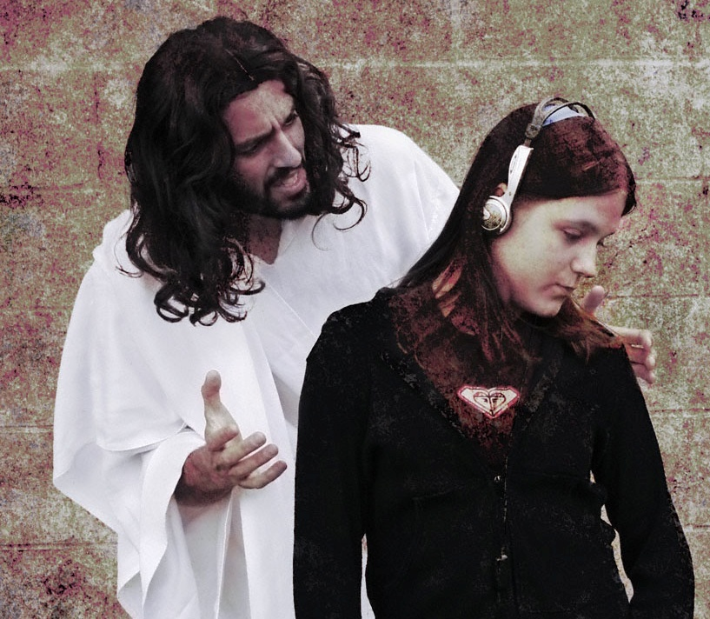
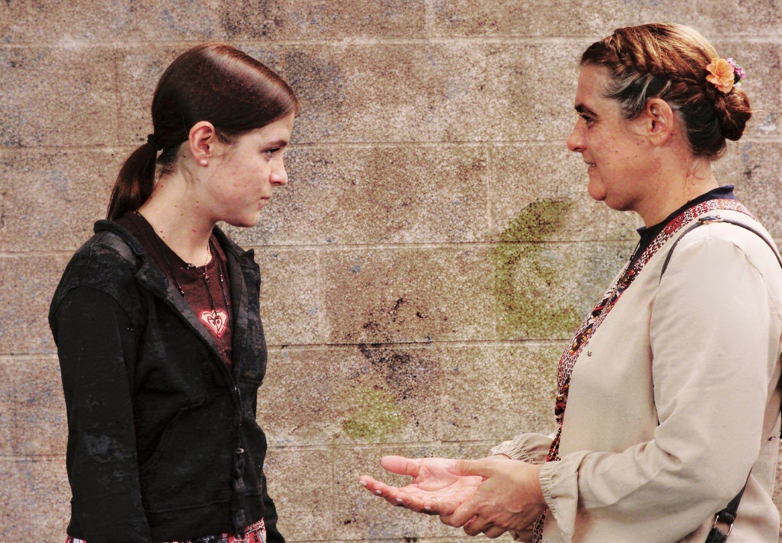
BŮH HLEDÁ SVÉ DĚTI
“Což je mi Efrajim syn tak drahý, dítě mého potěšení? Kdykoli však o něm mluvím, znovu a znovu si ho připomínám. Proto je mé nitro nad ním zneklidněno. Slituji, slituji se nad ním, je výrok Hospodinův” (Jeremiáš 31,20)
V určitém bodě se Boží lid rozdělil: Efraim (severní království) opustil Boha; Judsko (jižní království) si zachovalo svou věrnost.
Navzdory svému opuštění Bůh nadále považoval Efraima za svého milovaného syna (Jeremiáš 31,20). Dokonce zobrazoval svou babičku Ráchel, jak pláče za svými dětmi, mrtvými ve svých hříších (Jer 31,15).
Ty, kteří sloužili Bohu a pak Ho opustili, Bůh stále volá s láskou. Jsou to Jeho děti, On je miluje a neústupně je nabádá, aby se k Němu obrátily.
Možná některé z našich vlastních dětí, které víru znaly, ji opustily. Místo abychom se k nim odvraceli, musíme je dál milovat a mluvit s nimi laskavě. Bůh nám připomíná, že jsou předmětem Jeho nejněžnějšího soucitu, a upřímně si přeje, aby se k Němu obrátili.

Slide 11


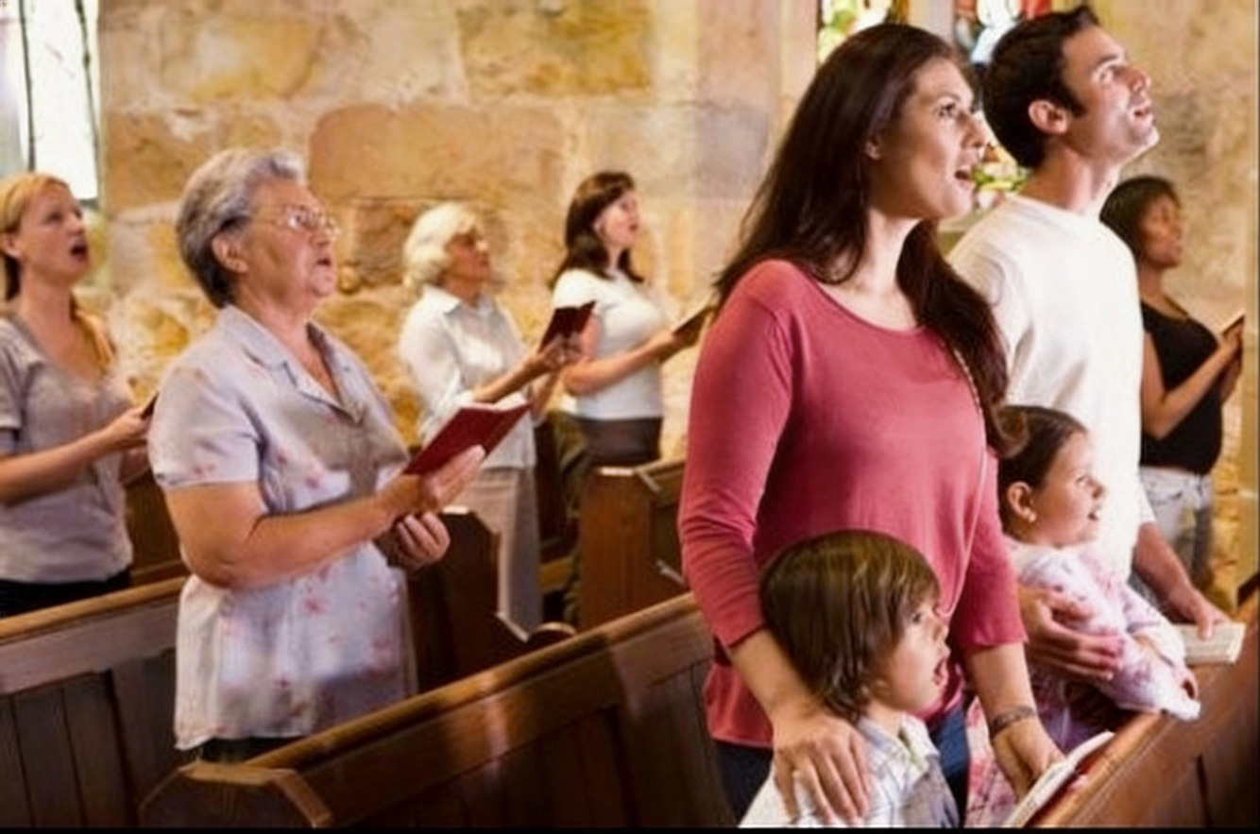

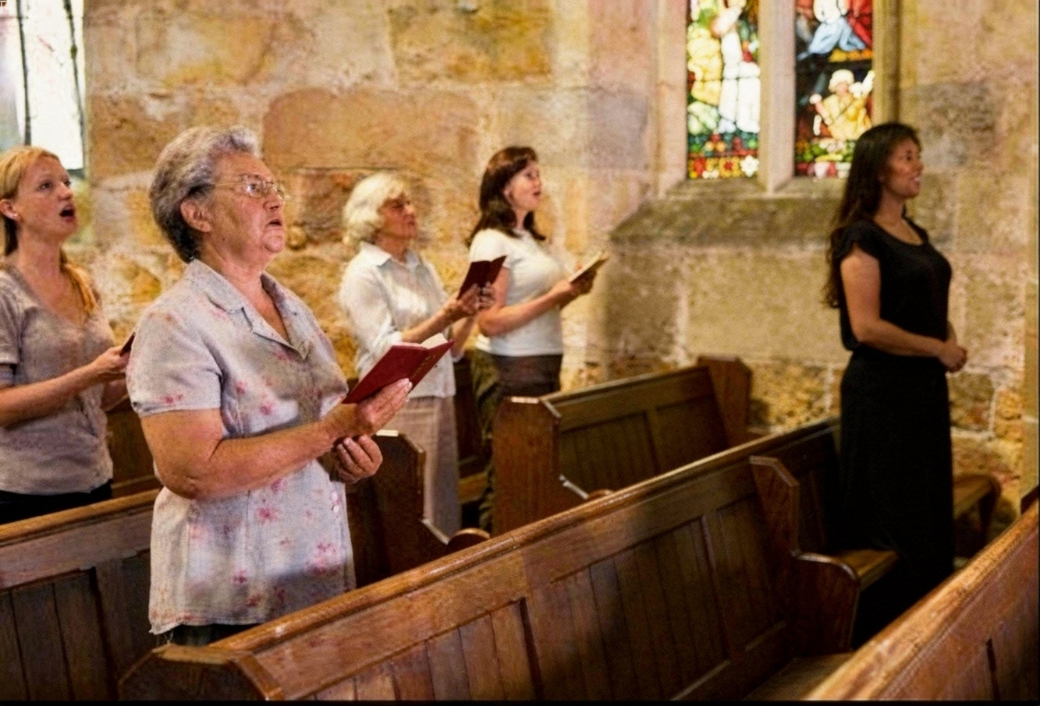
HLEDEJME TY, KDO ODEŠLI
“Rozseji je mezi národy, budou se na mě rozpomínat v dalekých krajích, zůstanou naživu i se svými syny a opět se navrátí” (Zachariáš 10,9)
Svého manžela/manželku, syna nebo dceru, přítele souseda, bratra nebo sestru, co seděli na té lavičce... kdysi s námi uctívali Boha, ale kde jsou teď?
Existuje mnoho důvodů, proč lidé církev opouštějí. Nejsme povoláni soudit jejich důvody, kritizovat jejich motivy nebo na ně jednoduše zapomínat.
Naší povinností je je najít a přivést zpět do týmu. Jak na to? Především modlitbou. Za druhé, být příkladem lásky a laskavosti vůči nim.
Svědectví vašeho života, vaše činy, slova a modlitby za ty, kteří se od Boha odklonili, mohou radikálně změnit jejich životy i budoucnost.

Slide 12

“Bůh mohl svěřit poselství evangelia a celé dílo služby lásky nebeským andělům. Mohl použít jiných prostředků k uskutečnění svého úmyslu. Ve své nekonečné lásce se však rozhodl, že nás učiní svými spolupracovníky, spolupracovníky Krista a andělů, abychom mohli sdílet požehnání, radost, duchovní povznesení; jež poskytu-je nesobecká služba. […]
Pustíš-li se do práce, kterou Kristus určil pro své učedníky, a budeš-li pro něho získávat druhé, pocítíš potřebu hlubší zkušenosti a většího poznání Božích věcí a budeš lačnět a prahnout spravedlnosti. Budeš se dotazovat Boha, tvá víra se posílí a ty budeš pít většími doušky ze studnice spásy. Boje a zkoušky tě přivedou k Bibli a k modlitbě. Porosteš v milosti a v poznání Krista a shromáždíš bohaté zkušenosti”
(E. G. W. : Cesta ke Kristu strany 54 a 55)

